Slide 1
O znaczeniu słów, słów kilka…
Tomasz Łączkowski
t.laczkowski@interia.pl
+48 665 51 80 15

Slide 2
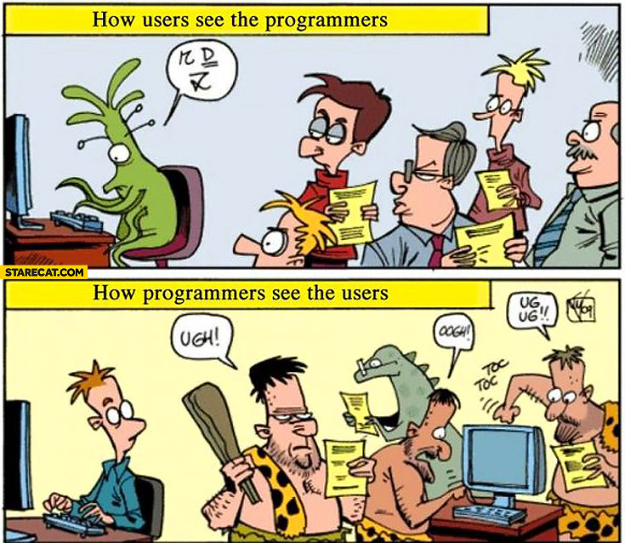

Slide 3
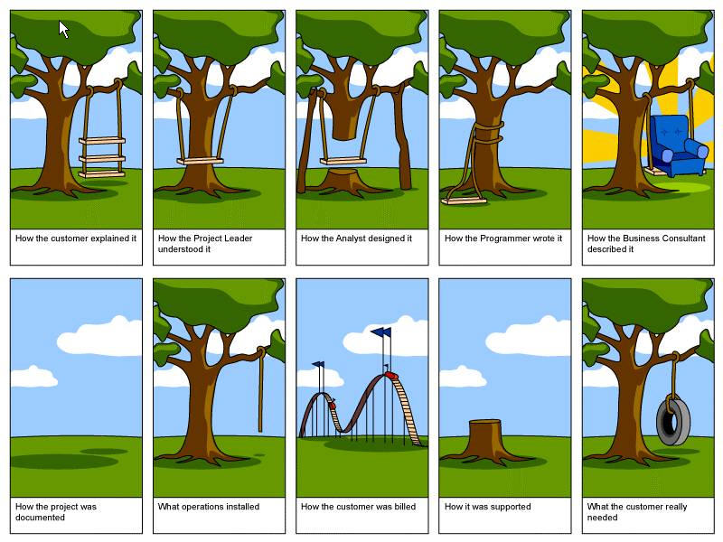

Slide 4

Kobieta jest jak otwarta księga…
… tyle, że o fizyce kwantowej,
napisana po chińsku

Slide 5

POMYŚLANE
ZROZUMIANE
ODEBRANE
POWIEDZIANE

Slide 6

Po pierwsze słownik…
Skróty \ akronimy
Pojęcia żargonowe \ gwarowe
Pojęcia obcojęzyczne
Pojęcia podstawowe

Slide 7
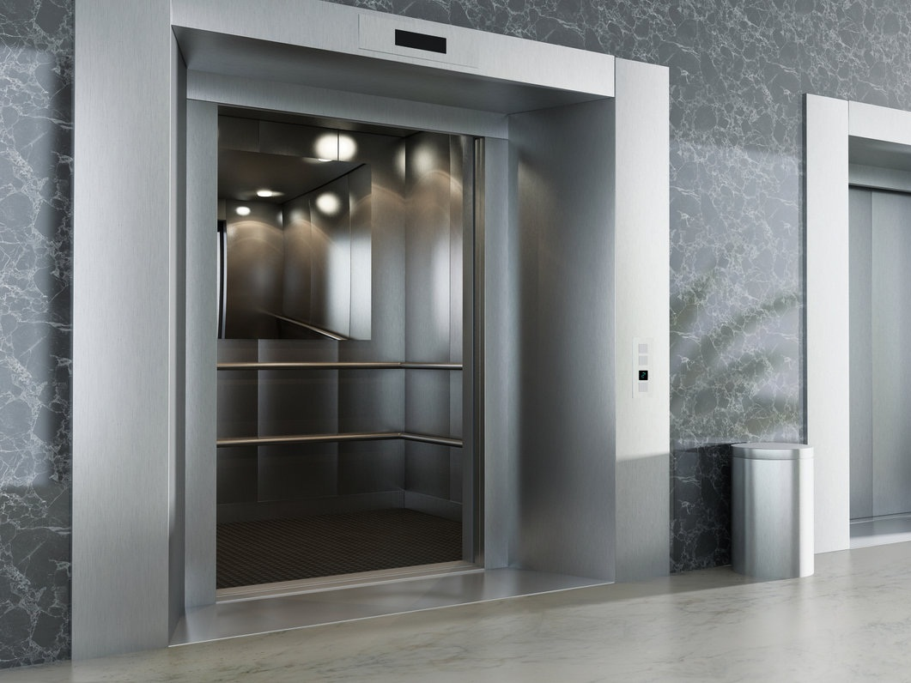
Elevator pitch

Slide 8

Product vision
FOR professional photographers
WHO wants to shot sports picture
THE PictureOne IS A digital camera
THAT shots series of 60 pictures per second
UNLIKE Leica or Canon
OUR PRODUCT is able to use existing lens
FOR (customer) WHO (statement of need)
THE (product name) IS A (type of product)
THAT (has this reason to buy/use)
UNLIKE (competitive products)
OUR PRODUCT (is differentiated in these ways)

Slide 9

Product box

Slide 10

User stories
As WHO
I want WHAT
so that WHY
User Stories

Slide 11
User stories
As an User I want pay with credit card to buy the article
American Express, Mastercard, Visa. But Not Dinners Club.
Store authorisation code only. Do not store card number
A Card with invalid date will be rejected.
A Card with invalid number will be rejected.

Slide 12

I Idependent
N Negotiable
V Valuable
E Estimable
S Small
T Testable

Slide 13

I żeby był duży, ładny, szybki, wygodny w użyciu, i koniecznie niebieski!
itp. itd. etc.

Slide 14

Musi, powinien, może…
…lub czasopisma

Slide 15
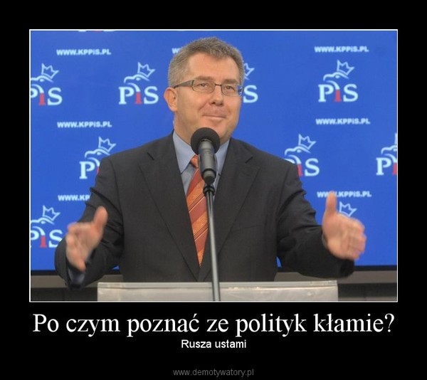
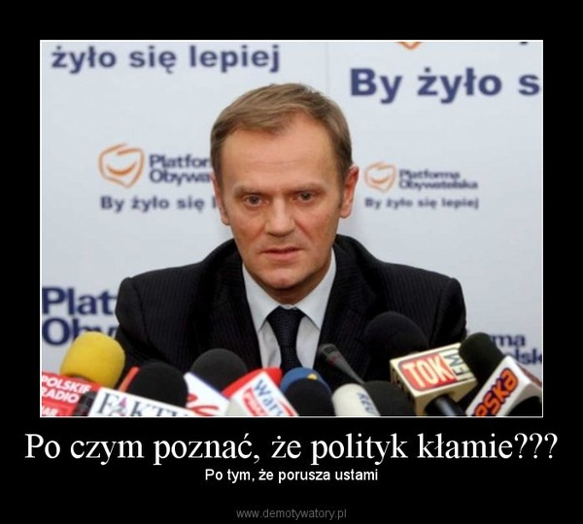

Slide 16

To jaka jest ta szklanka?

Slide 17

Pułapka skrzyżowania

Slide 18

Mówi żona do męża programisty:
Idź do sklepu i kup karton mleka, jak będą jajka, to weź sześć
Wrócił programista z sześcioma kartonami mleka…
Na cholerę kupiłeś sześć kartonów mleka?
Bo mieli jajka…

Slide 19
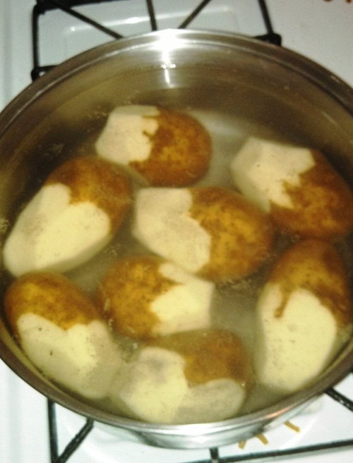
Mówi żona do męża programisty:
Kochanie,
wyciągnij ziemniaki z reklamówki,
obierz połowę i wstaw do garnka

Slide 20
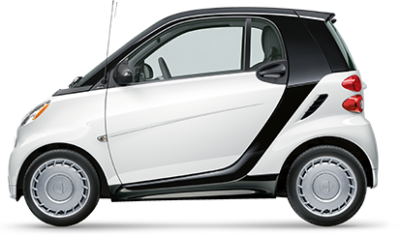
How to be a smart?
S Specific
M Measurable
A Ambitious
R Realistic
T Time-bound

Slide 21

6W
WHAT : What will you make/do this? WHY : Why will you make/do this? WHERE : Where will you make/do this? WHO : Who will make/do this? WHEN : When will you start/stop this (time scheduling)? WHICH : Which will you make/do this (process, tooling, material sources etc…)?

Slide 22

A na kłopoty - 5W
Why? Why? Why? Why? Why?

Slide 23

Rozmawia dwóch programistów:
Byłeś u lekarza?
Tak, przepisał mi beta-karoten
I co? Kupiłeś?
Nie, poczekam aż będą mieli stabilną wersję…

